Slide 1
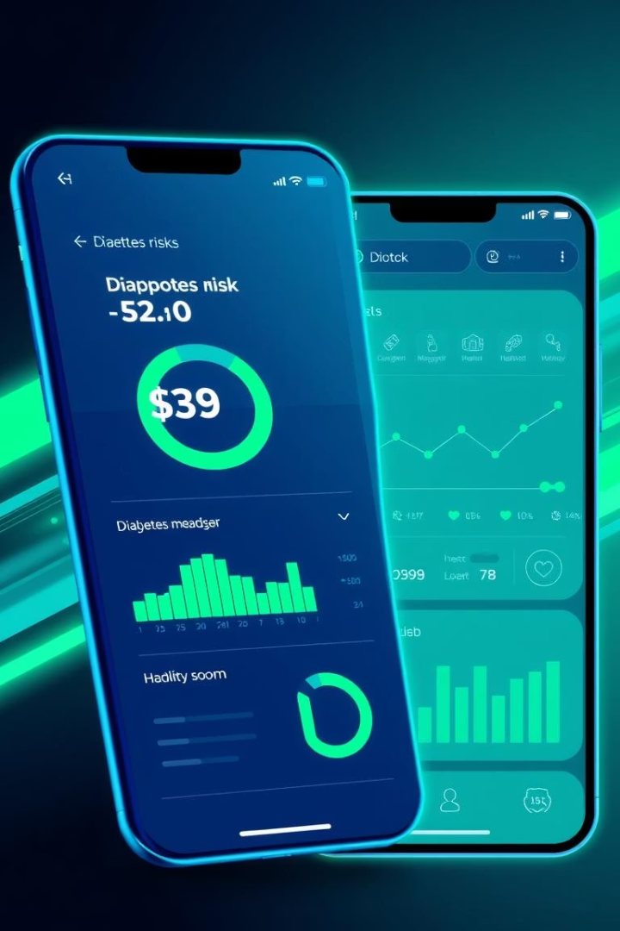

Веб-приложение для оценки риска диабета 2-го типа
Наше приложение помогает оценить риск развития диабета и получить персонализированные рекомендации по профилактике.

Slide 2
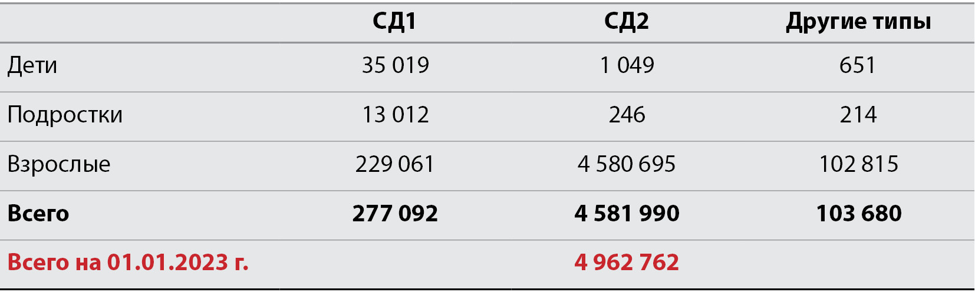
Проблема
Диабет 2-го типа — глобальная эпидемия (537 млн больных, ВОЗ), 80% случаев можно предотвратить. Люди не осознают риски из-за отсутствия простых инструментов для ранней оценки, учитывающих их образ жизни, генетику и здоровье. Это приводит к поздней диагностике, росту затрат на лечение и снижению качества жизни.
Общая численность пациентов с сахарным диабетом в Российской Федерации на 01.01.2023 г.

Slide 3
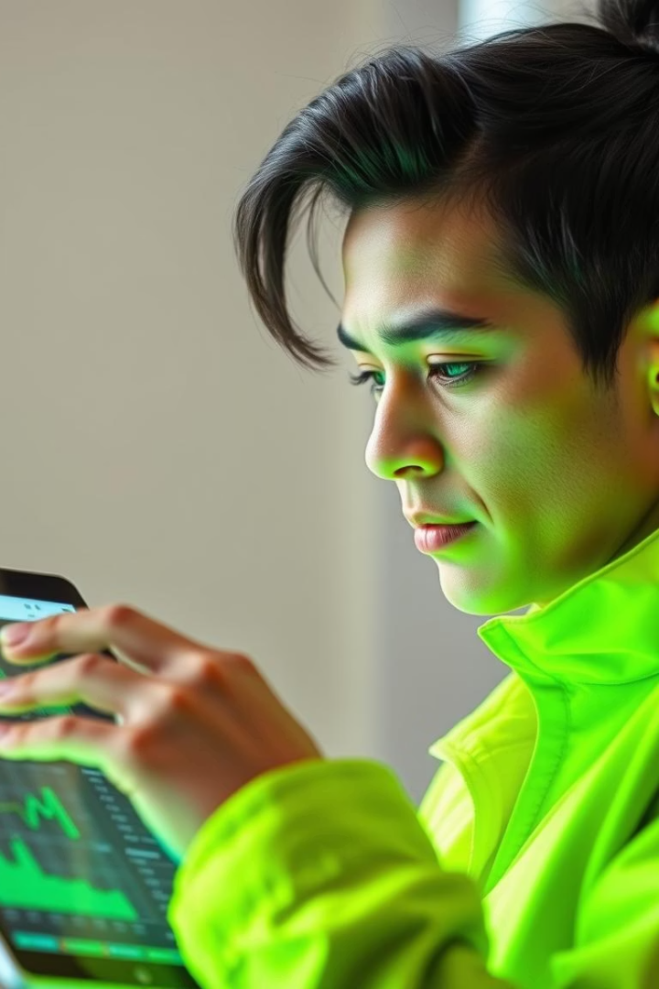



Цель проекта
Оценка риска
Учет факторов
Анализ вероятности развития диабета на основе образа жизни.
Рассмотрение медицинских показателей и генетических предрасположенностей.
Профилактика
Предоставление персонализированных рекомендаций для снижения риска.

Slide 4





Как это работает
Ввод данных
Пользователь вводит возраст, вес, рост, уровень активности и другие показатели.
Анализ
Модель машинного обучения обрабатывает информацию и оценивает риск.
Результат
Система определяет уровень риска: низкий, средний или высокий.
Рекомендации
Формирование персонализированного плана профилактики.

Slide 5
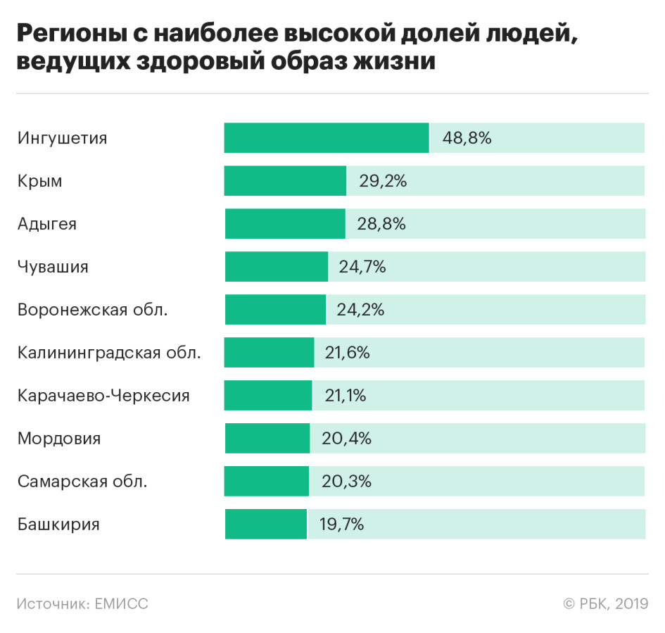
Персонализированные советы
Питание
Физическая активность
Индивидуальные рекомендации по диете с учетом риска развития диабета.
Оптимальный план упражнений, адаптированный под возраст и состояние здоровья.
Мониторинг здоровья
Советы по регулярному контролю ключевых показателей здоровья.

Slide 6






Преимущества приложения
Актуальность
Диабет — глобальная проблема здравоохранения.
Профилактика
Простота использования
Раннее выявление рисков помогает предотвратить развитие заболевания.
Минимум входных данных для получения результата.

Slide 7
Техническая реализация
Данные
Модель
Интерфейс
Открытый датасет Pima Indians Diabetes Dataset.
Бинарная или мультиклассовая классификация.
Веб-приложение на Flask/Django.
Фронтенд: HTML/CSS/JavaScript.
Признаки: возраст, ИМТ, уровень глюкозы, наследственность.
Инструменты: Python, Scikit-learn, TensorFlow.

Slide 8

Пример использования
Ввод данных пользователем
Возраст: 35 лет, ИМТ: 28, семейная история диабета: да.
Оценка риска
Модель определяет уровень риска как "средний".
Получение рекомендаций
"Снизьте потребление сахара. 30 минут ходьбы ежедневно. Проверяйте уровень глюкозы раз в год."

Slide 9
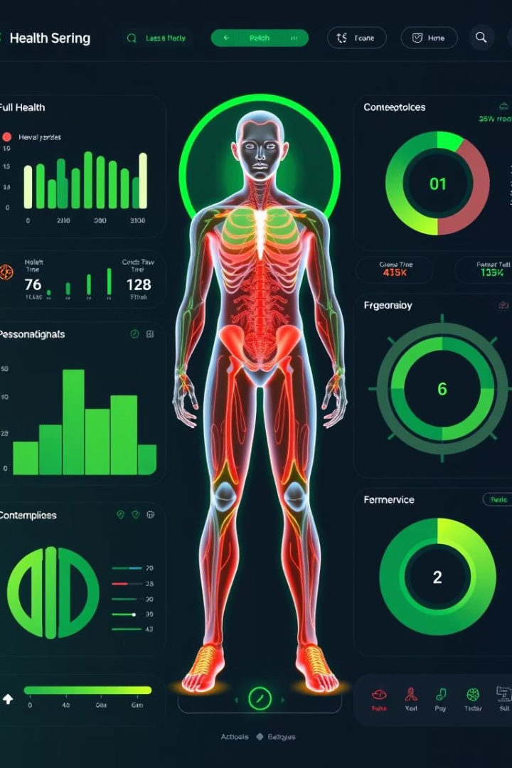



Что выделяет наш проект
Интерактивность
Визуализация результатов через графики и прогресс-бары.
Персонализация
Советы адаптируются под возраст, пол и уровень активности.
Доступность
Мобильная версия и поддержка разных языков.

Slide 10



Перспективы развития
Интеграция с фитнес-трекерами
Автоматический импорт данных о физической активности.
Чат-бот консультант
Ответы на вопросы о диабете и здоровом образе жизни.
Система напоминаний
Уведомления о необходимости проверки уровня сахара.

Slide 11
Проблема с подтверждением
Глобальная угроза: Диабет 2-го типа — эпидемия XXI века (537 млн больных в мире, рост на 16% за последние 5 лет).
Пробел в профилактике: 80% случаев можно предотвратить, но нет доступных инструментов для ранней оценки риска.
Данные ВОЗ: Только 30% людей с преддиабетом знают о своём состоянии.

Slide 12





Целевая аудитория
35+ с ИМТ ≥25
Люди старше 35 лет с избыточным весом. Они заботятся о своем здоровье.
Наследственная предрасположенность
С семейной историей диабета. Осознают повышенный риск.
Малоподвижный образ жизни
Ведут сидячий образ жизни. Ищут способы улучшить здоровье.
Цифровые энтузиасты
Активно используют приложения для здоровья и фитнеса.
Работодатели
Внедряют корпоративные wellness-программы для сотрудников.

Slide 13
Решение
1
ML-модель
2
Персонализация
Оценка риска на основе анализа данных. Возраст, ИМТ, глюкоза и другое.
Рекомендации по питанию и упражнениям. Мониторинг состояния здоровья.
3
Интеграция
4
Уникальность
Сбор данных из Google Fit/Apple Health. Автоматический импорт.
Комбинация факторов: клинических, генетических, поведенческих. Все в одном месте.

Slide 14
Анализ рынка
$211B
18.6%
1.2B
Digital Health
CAGR
Целевая группа
Размер рынка к 2027 году.
Прогнозируемый рост рынка.
Люди в группе риска.

Slide 15




Оценка рынка: PAM, TAM, SAM, SOM
PAM
TAM
SAM
SOM
Теоретический рынок. 1,1 млрд человек с риском диабета 2-го типа.
Реальный рынок. 660 млн человек с доступом к интернету и языковой поддержкой.
Целевой рынок. 480 млн человек в странах с высоким уровнем диабета.
Доступный рынок. 24 млн пользователей в первые 5 лет.
Оценка рынка: PAM, TAM, SAM и SOM. Стратегический анализ для определения потенциала и масштабируемости продукта.

Slide 16
Конкурентное преимущество
Существующие решения
Наше решение
MySugar: Мониторинг глюкозы, но без анализа других факторов.
ML-модель: Анализ данных для точной оценки риска.
Diabetes Risk Test: Статичный опросник, без машинного обучения.
Персонализация: Адаптивные советы и рекомендации.
Ограниченный функционал и отсутствие персонализации.
Интеграция: Подключение к фитнес-трекерам.
Комплексный подход для эффективного управления здоровьем.

Slide 17
Интеллектуальная собственность
Авторские права
Патентная заявка
Открытые данные
Защита кода модели и алгоритма рекомендаций. Это гарантирует наше решение.
Метод анализа данных находится в процессе патентования. Уникальность решения.
Датасеты используются с нашими модификациями. Это дает высокую точность анализа.

Slide 18
Бизнес-модель
1
Ценностное предложение
2
Потоки доходов
3
Ключевые ресурсы
Freemium модель (базовая версия бесплатна).
ML-модель, рекомендации ВОЗ, API фитнес-трекеров.
Ранняя диагностика и персонализированная профилактика диабета.
Премиум подписка ($5 в месяц).
Партнерства с клиниками и страховыми.

Slide 19
Контакты и поддержка
Email: serser18044@gmail.com . Свяжитесь с нами для вопросов.
Telegram:@makootooo

